Slide 1
Uge 10+11
Machine Learning

Slide 2
Planlægning
Reinforcement Learning

Slide 3
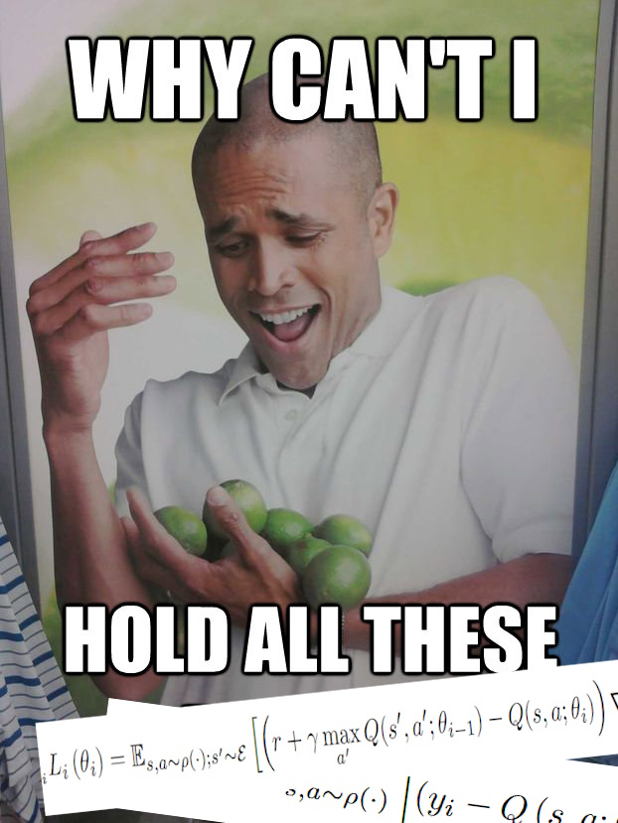
Planlægning
Reinforcement Learning
Alt for mange variable?

Slide 4
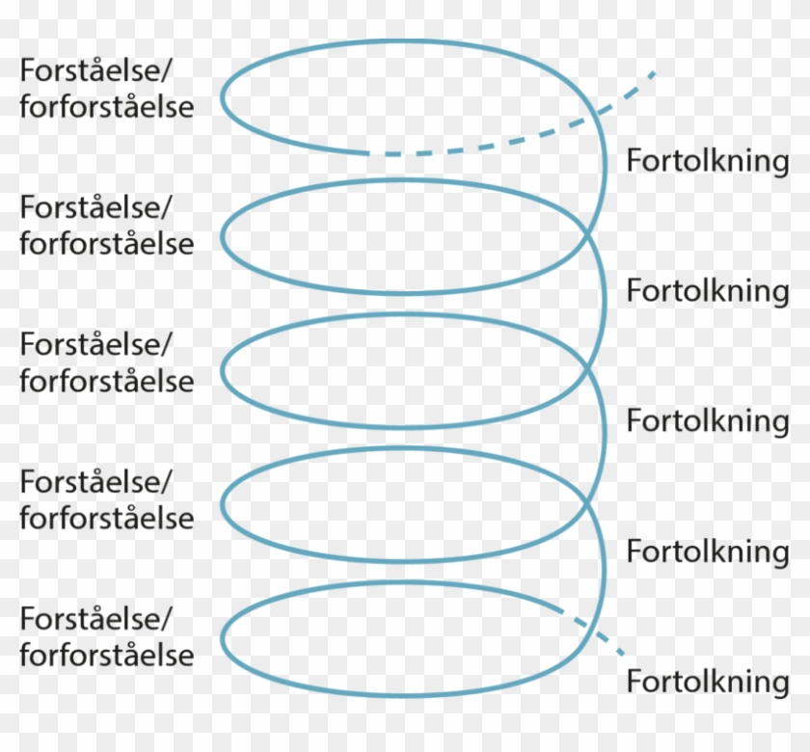
Planlægning
Reinforcement Learning
Alt for mange variable?
Bare kig på handlinger!
Gør noget igen og igen, og du lærer
lidt for hver gang.

Slide 5
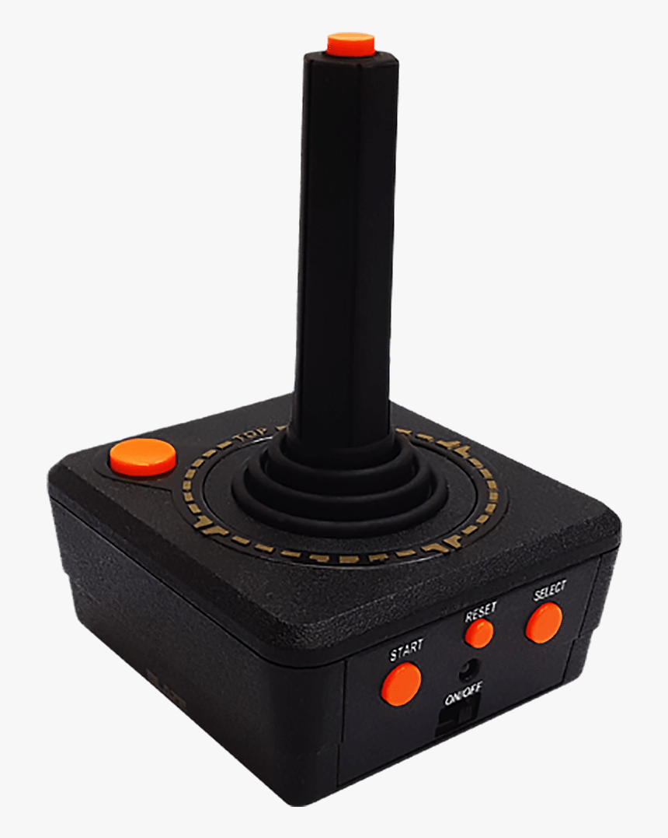
Planlægning
States og Actions
State machine
Hvad er status?
HP
Ammo
Fuel
Hvad kan man gøre?
Spise mad
Gå i dækning
Skyde gevær
Genoplade
Bruge powerup
Flammekaster?

Slide 6
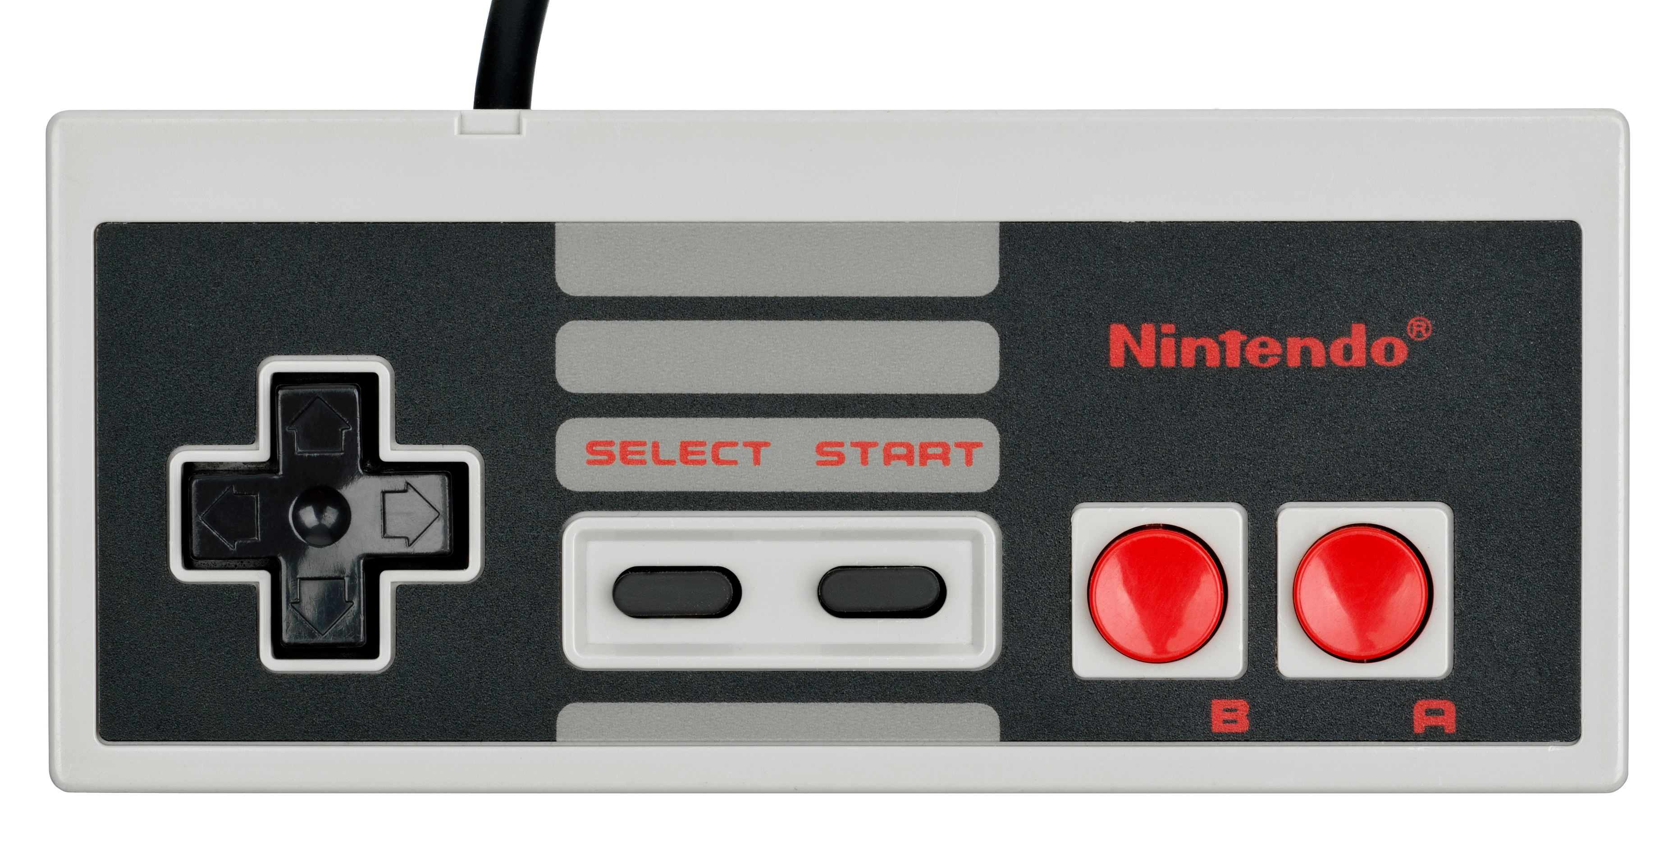
1
2 3
4 5 6 7 8

Slide 7
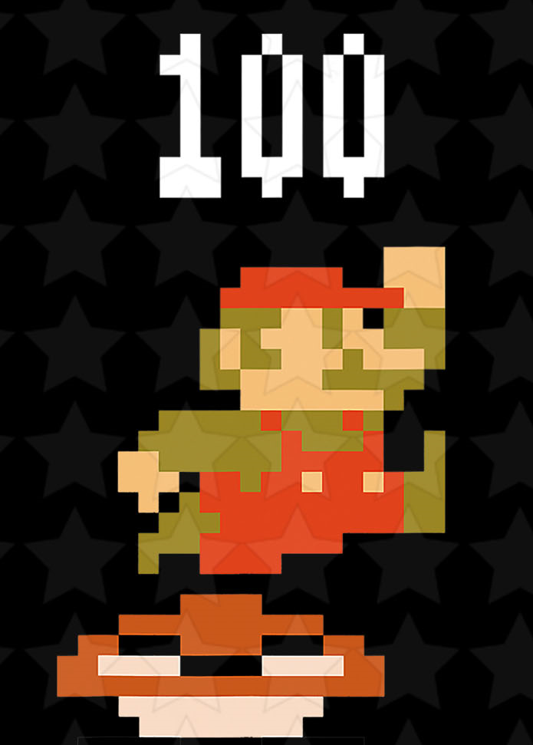
Planlægning
Reward og Punishment
Arbejder hen mod et mål
Belønning, når man gør det godt
Straf, når man gør det dårligt

Slide 8
Training loop
5. Opdatér modeller
1. Vælg handling
Policy-netværk
Target-netværk
Environment
Solver
Rewards
4. Optimér
Wordle
Optimering
&
Loss
Hukommelse
3. Gem transition i hukommelse
2. Env step, få ny state, samt reward

Slide 9
Wordle (i README)

Slide 10
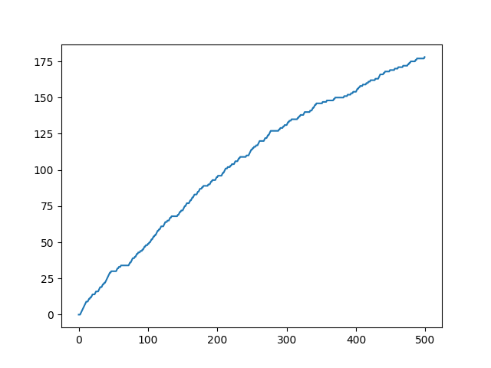
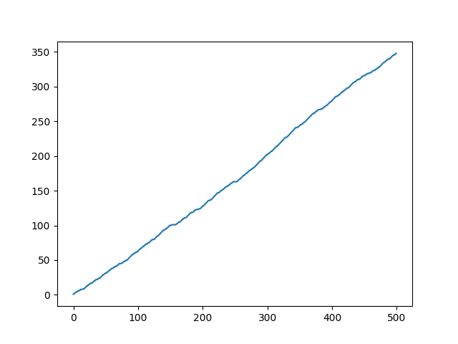
Resultater
500 runder (+0.25 pr. grøn pr. runde)
500 runder (+1 pr. grøn pr. runde)

Slide 11
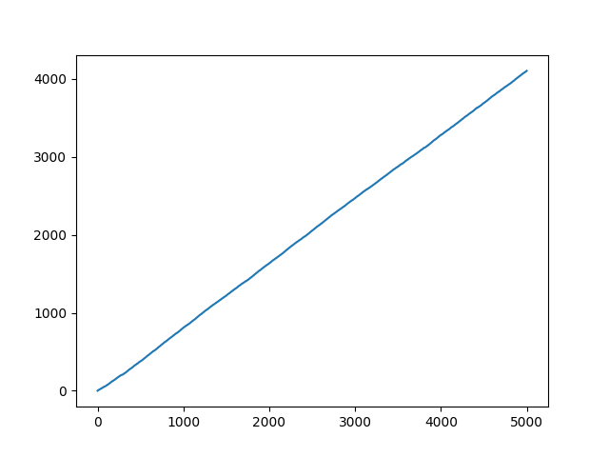
Resultater
5000 runder (+0 pr. grøn pr. runde)

